Slide 1
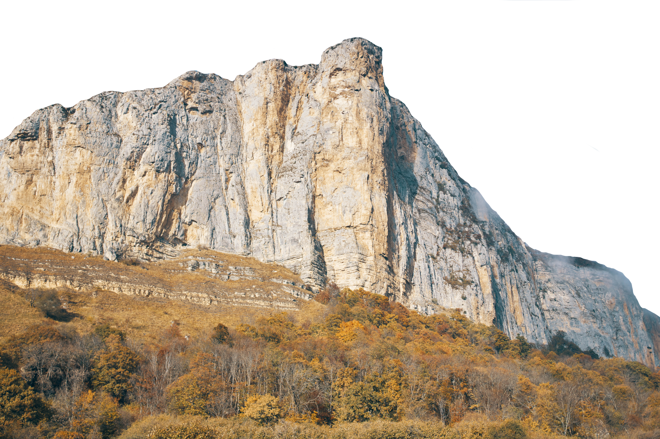

Lección 15
NUESTRO PADRE CELESTIAL
Mateo 6.24-34
«Así que no os angustiéis por el día de mañana, porque el día
de mañana traerá su propia preocupación. Basta a cada día
su propio mal».
Mateo 6.34

Slide 2

Mostrar que el amor indebido a las riquezas, esto es, cuando su búsqueda viene a ser un principio gobernante en nuestras vidas, es una forma de idolatría.
Reconocer la importancia que tienen las necesidades esenciales de la vida, como la comida la bebida y el vestido.
Entender que un orden social en el que no hay amor y justicia dista mucho de la voluntad de Dios.
Explorar lo que debe ser nuestra búsqueda del reino de Dios mientras vivimos en una sociedad que se distancia de los valores y principios de ese reino.

Slide 3

Señores: Este término no se utiliza aquí como cotidianamente lo hacemos, como cuando nos referimos a alguien como «un señor» (ejemplo: «te llamó un señor»). Aquí se refiere a quien tiene señorío, a quien manda y otros obedecen. Los «dos señores» son, por una parte, Dios, y, por otra, las riquezas.

Slide 4
Riquezas: La palabra griega que aquí se usa es Mamón, que era el nombre que se daba a las riquezas personificadas, y sobre todo a las riquezas y su deseo como valor predominante en la vida (como un ídolo que pretende ocupar el lugar que le pertenece solamente a Dios).
Angustia: No es solamente preocupación, sino que es una preocupación paralizante. En sus peores casos, la angustia se refiere a preocupaciones cuya solución no está a nuestro alcance.

Slide 5

Mateo 6.24-25
RVR
24 »Ninguno puede servir a dos señores, porque odiará al uno y amará al otro, o estimará al uno y menospreciará al otro. No podéis servir a Dios y a las riquezas.
25 Por tanto os digo: No os angustiéis por vuestra vida, qué habéis de comer o qué habéis de beber; ni por vuestro cuerpo, qué habéis de vestir. ¿No es la vida más que el alimento y el cuerpo más que el vestido?
VP
24 »Nadie puede servir a dos amos, porque odiará a uno y querrá al otro, o será fiel a uno y despreciará al otro. No se puede servir a Dios y a las riquezas.
25 »Por lo tanto, yo les digo: No se preocupen por lo que han de comer o beber para vivir, ni por la ropa que necesitan para el cuerpo.¿No vale la vida más que la comida y el cuerpo más que la ropa?

Slide 6
Mateo 6.26-27
RVR
26 Mirad las aves del cielo, que no siembran, ni siegan, ni recogen en graneros; y, sin embargo, vuestro Padre celestial las alimenta. ¿No valéis vosotros mucho más que ellas?
27 ¿Y quién de vosotros podrá, por mucho que se angustie, añadir a su estatura un codo?
VP
26 Miren las aves que vuelan por el aire: no siembran ni cosechan ni guardan la cosecha en graneros; sin embargo, el Padre de ustedes que está en el cielo les da de comer. ¡Y ustedes valen más que las aves!
27 En todo caso, por mucho que uno se preocupe, ¿cómo podrá prolongar su vida ni siquiera una hora?

Slide 7
Mateo 6.28-29
RVR
28 Y por el vestido, ¿por qué os angustiáis? Considerad los lirios del campo, cómo crecen: no trabajan ni hilan;
29 pero os digo que ni aun Salomón con toda su gloria se vistió como uno de ellos.
VP
28 »¿Y por qué se preocupan ustedes por la ropa? Fíjense cómo crecen los lirios del campo: no trabajan ni hilan.
29 Sin embargo, les digo que ni siquiera el rey Salomón, con todo su lujo, se vestía como uno de ellos.

Slide 8
Mateo 6.30-31
RVR
30 Y si a la hierba del campo, que hoy es y mañana se quema en el horno, Dios la viste así, ¿no hará mucho más por vosotros, hombres de poca fe?
31 No os angustiéis, pues, diciendo: “¿Qué comeremos, o qué beberemos, o qué vestiremos?”,
VP
30 Pues si Dios viste así a la hierba, que hoy está en el campo y mañana se quema en el horno, ¡con mayor razón los vestirá a ustedes, gente falta de fe!
31 Así que no se preocupen, preguntándose: “¿Qué vamos a comer?” o “¿Qué vamos a beber?” o “¿Con qué vamos a vestirnos?”

Slide 9
Mateo 6.32-33
RVR
32 porque los gentiles se angustian por todas estas cosas, pero vuestro Padre celestial sabe que tenéis necesidad de todas ellas.
33 Buscad primeramente el reino de Dios y su justicia, y todas estas cosas os serán añadidas.
VP
32 Todas estas cosas son las que preocupan a los paganos, pero ustedes tienen un Padre celestial que ya sabe que las necesitan.
33 Por lo tanto, pongan toda su atención en el reino de los cielos y en hacer lo que es justo ante Dios, y recibirán también todas estas cosas.

Slide 10
Mateo 6.34
RVR
34 »Así que no os angustiéis por el día de mañana, porque el día de mañana traerá su propia preocupación. Basta a cada día su propio mal.
VP
34 No se preocupen por el día de mañana, porque mañana habrá tiempo para preocuparse. Cada día tiene bastante con sus propios problemas.

Slide 11

Jesús nos llama a no angustiarnos por las necesidades de la vida, no porque no sean importantes, sino porque son tan importantes que Dios se ocupa de ellas. Esto se ve en el orden de la naturaleza, pero frecuentemente no en el orden social. En este último, hay hambre, sed y desnudez, y por tanto no se cumple la voluntad de Dios que vemos cumplirse en las aves del cielo y en los lirios del campo.
En el mundo en que vivimos hay injusticia y necesidad, y cada día tiene «su propio mal». Pero, en lugar de angustiarnos y perder la esperanza por esa razón, lo que nos corresponde es buscar primeramente el reino de Dios y su justicia.

Slide 12
La justicia de Dios es también el amor de Dios. La justicia del reino de Dios es un orden en el cual las aves del cielo tengan qué comer, los lirios del campo tengan qué vestir, y los seres humanos tengan qué comer, qué beber y qué vestir.
Al estudiar acerca de los atributos de Dios, centremos la atención no solamente en aquellos atributos que exaltan su grandeza, sino también en los que nos llaman a imitarle, particularmente su amor y justicia.

Slide 13

Dios nuestro, quien das de comer a las aves del cielo y de vestir a los lirios del campo, ante todo te agradecemos porque nos das de comer, beber y vestir. Acompáñanos también a buscar ante todo tu reino y su justicia, sabiendo que servimos a ese reino y a esa justicia cuando alimentamos al hambriento, damos de beber al sediento y vestimos al desnudo. ¡Venga tu reino, Dios de amor!

